Slide 1
Librería de descubrimiento

Slide 2
Arquitectura
Librería de descubrimiento
Módulo Discovery-service
Modelo de dominio
Repositorios
Servicios
Modulo de búsqueda de similitudes
Módulo Discovery-back
API
Configuración
Federación
Módulo data-fetcher
Módulo federación
Factoría de URIS
Service Discovery
Event Proccesor
Triple Storage adapter
Integración en la arquitectura ASIO
Notes:
Antes:
En esta parte de la formación describiremos ampliamente la arquitectura de:
La librería de descubrimiento
Federación
Y otros microservicios relevantes como
Factoria de URIs
Service Discovery
Event Processor
Triple Storage Adapter
Web Publication Backend

Slide 3
Descubrimiento. Dependencias
Dependencias con otros servicios (docker-compose):
Elasticsearch: Motor de búsqueda por documentos indexados
Redis: Base de datos tipo clave y valor en memoria de alta velocidad.
Base de datos relacional (MariaDB): Base de datos relacional para objetos persistentes.
Kafka: Cola de mensajes para suscripción y publicación en topics.
Kibana (opcional): Frontal para facilitar el visionado de los datos almacenados en Elasticsearch.
MariaDB: Base de datos relacional, para almacenamiento persistente.
Service Discovery: Necesita que el servicio de service-discovery este desplegado
Dependencias con otros micro-servios:
Federación: Para obtener los datos desde los triple stores
Factoría de URIs: Para obtener la URI local del recurso
Event Manager: Para ejecutar las acciones necesarias sobre el triple store
Configuración:
Fichero appication.yml: configuración de la aplicación
Fichero docker-compose.yml en directorio docker-devenv: configuración de contenedores docker para instalar el entorno.

Slide 4
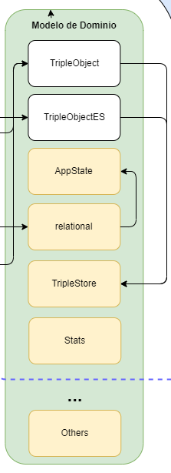
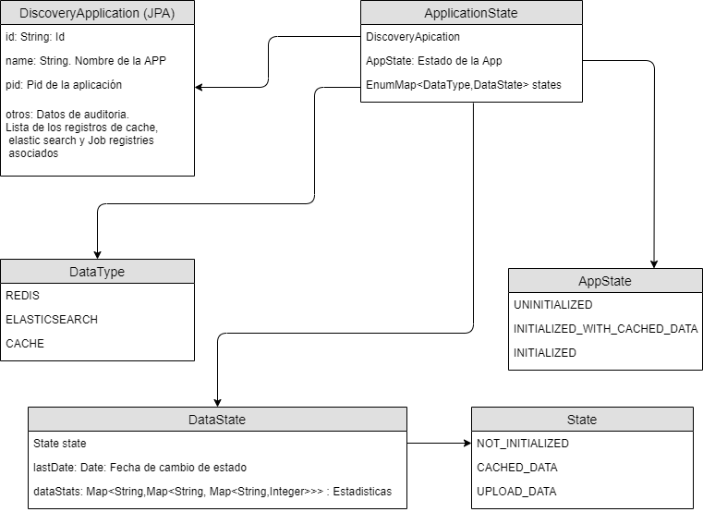
Descubrimiento. Discovery-Service. Modelo de dominio I
Paquete appstate: Clases que modelan el estado de los datos y la aplicación.
6
Notes:
Descripción
El paquete appstate, contiene el conjunto de clases que modelan el estado de los datos y la aplicación
La clase DiscoveryApplication es una clase JPA (Java Persistence API), que modela el estado de la aplicación, entre otras cosas el PID del proceso, para temas relacionados con la auditoria
La clase ApplicationState, encapsula los distintos estados de la Aplicación (No inicializada, Inicializada con datos cacheados e Inicializada) y los estados de las replicas de datos en CACHE, ELASTICSEARCH y PETICION DE DATOS
AppState es un enumerado con los distintos estados:
UNINITIALIZED: Sin incializar
INITIALIZED_WITH_CACHED_DATA: Inicializado con datos de la cache
INITIALIZED: Inicializado con datos desde el triple Store
DataType es un enumerado con los distintos tipos de replicas de datos REDIS, para el estado de Redis, Elasticsearch para el estado de Elasticsearch y CACHE, para el estado de las peticiones de datos al origen (triple store)
DataState es un una clase que contiene metadatos relativos a los distintos estados de los datos:
State: Enumerado del estado de los datos [NOT_INITIALIZED,CACHED_DATA,UPLOAD_DATA]
lastUpdate: Fecha de ultima actualización de los datos
dateStats: Estadisticas relativas a los datos organizadas por Nodo → Triplestore → Clase

Slide 5
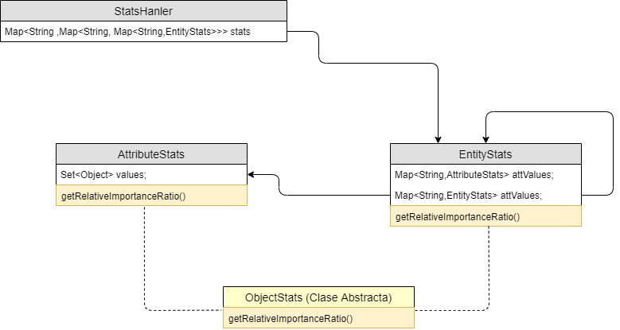
Descubrimiento. Discovery-Service. Modelo de dominio II
Paquete stats: Clases que el modelan las estadísticas relativas a las clases e instancias a tratar por la librería de descubrimiento, como por ejemplo el índice de relevancia de un determinado atributo para una entidad.
Notes:
Descripción
El paquete stats , contiene el conjunto de clases que el modelan las estadísticas relativas a las clases e instancias a tratar por la librería de descubrimiento, como por ejemplo el índice de relevancia de un determinado atributo para una entidad.
StatsHandler: Contidene la estructura de tipo Map Nodo → TripleStore → Clase con las estadísticas de clases, generadas a partir de las instancias que la componen, y los métodos para su acceso y creación.
EntityStats: Clase recursiva que soporta las estadísticas de una entidad, ofreciendo los métodos necesarios para calcularlas en base a las estadísticas de los atributos y clases que contiene y almacenarlas
AttributeStats: Clase que soporta las estadísticas de un determinado atributo, ofreciendo los métodos necesarios para y almacenarlas

Slide 6
Descubrimiento. Discovery-Service. Modelo de dominio III
TripleStore: Esta clase modela datos relativos a el origen del dato (triple store)
TripleObject: Clase principal que modela la entidad a comparar, con suficiente grado de generalización para modelar cualquier objeto representable en un triple store. Sus atributos pueden resumirse en 2 tipos:
Metadatos: Datos acerca del origen de al información y su lugar de almacenamiento
Atributos: Todos los atributos de la entidad que de forma recursiva pueden contener otros TripleObject, modelando asi el objeto.
TripleObjectES (Paquete elasticsearch): Clases que modelan el objeto TripleObject adaptado para su uso en Elasticsearch
TripleObjectLink: Modela los objetos recuperados de la Nube LOD, con un formato muy similar a TripleObject, pero añadiendo los metadatos propios de los objetos de origen externo al proyecto ASIO.
6
Atributos TripleObject = Atributos TripleObjectES = Atributos TripleObjectLink
La diferencia entre estos 3 objetos esta en los metadatos, por lo que la conversión de uno a otro siempre es posible

Slide 7
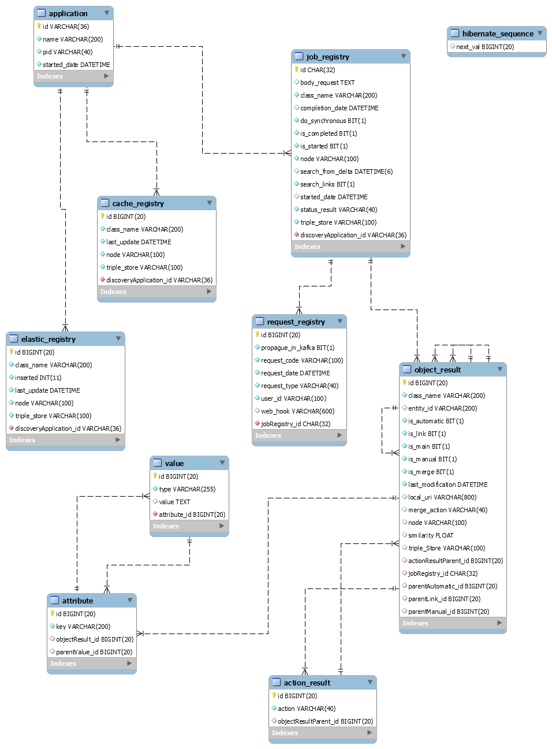
Descubrimiento. Discovery-Service. Modelo de dominio IV
Paquete relational: Clases que modelan las entidades de la BBDD relacional (Entidades JPA). Estas clases modelan: Estado de la aplicación, Jobs, Peticiones, Respuestas y Acciones ante similitudes encontradas. También soporta la auditoria de la aplicación, es decir, quien realiza que petición y cuando se realizo, cual fue la respuesta, que acciones se generaron….

Slide 8
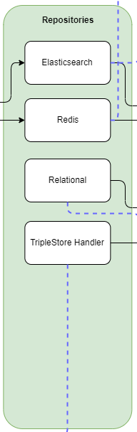

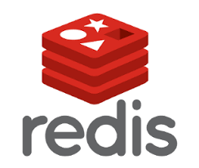

Descubrimiento. Discovery-Service. Repositorios
Elasticsearch: Conector hacia el repositorio de elasticsearch, con todos los métodos necesarios, para realizar las operaciones requeridas por la librería de descubrimiento y convertirlos en objetos TripleObjectES. Destaca la clase TripleObjectESCustomRepository, que contiene la lógica necesaria para construir las queries necesarias para insertar, buscar, borrar objetos TripleObjectES desde elasticsearch.
Redis: Conector hacia el repositorio de Redis, con todos los métodos necesarios, para realizar las operaciones requeridas por la librería de descubrimiento.
Relational: Conector hacia el repositorio de la BBDD relacional, con todos los métodos necesarios, para realizar las operaciones requeridas por la librería de descubrimiento..
TripleStore Handler: Conector hacia la el módulo data-fetcher de la federación, con todos los métodos necesarios, para recuperar los datos y convertirlos en objetos TripleObject
Federación

Slide 9
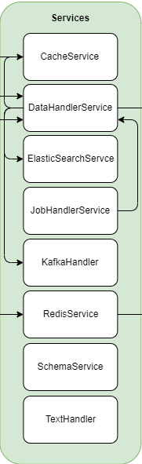
Descubrimiento. Discovery-Service. Servicios I
DataHandlerService: Servicio encargado de orquestar: el flujo de datos de la aplicación y las comparaciones de entidades, haciendo las invocaciones precisas a los otros servicios mencionados a continuación.
CacheService: Servicio encargado de mantener estructuras de datos en memoria, y de interactuar con la cache.
ElasticSeachService: Servicio encargado de realizar las peticiones oportunas al repositorio de ElasticSearch (de forma asíncrona y concurrente) e implementar la lógica de negocio que proceda.
RedisService: Servicio encargado de realizar las peticiones oportunas al repositorio de Redis (de forma asíncrona y concurrente) e implementar la logica de negocio que proceda.

Slide 10
Descubrimiento. Discovery-Service. Servicios II
JobHandlerService: Servicio encargado de gestionar las distintas peticiones realizadas a la librería de descubrimiento por medio de su API Rest, crear los Jobs mínimos, para asegurarse no procesar la misma petición varias veces y de procesar las respuestas (para todos los clientes que las hubiesen requerido) ya sean síncronas (HTTP) o asíncronas (Kakfa y/o Webhook).
KafkaHandler: Servicio encargado de actuar como subscriptor y publicador para todos los topics que la aplicación requiera y de enviar los eventos precisos al resto de componentes de la aplicación que asi lo requieran.
SchemaService: Servicio encargado de interpretar cualquier URI creada por la factoría de URIs, pudiendo extraer la información implícita de los componentes de dicha URI.
TextHandler: Servicio en el que se delegan todas las tareas de procesamiento de texto, tales como la Normalización (eliminación de caracteres de puntuación y cambio a minusculas) y eliminación de Stop Words (Eliminación de palabras que no aportan significado en un texto, especialmente útil para reducir resultados de la búsqueda en elasticsearch).

Slide 11
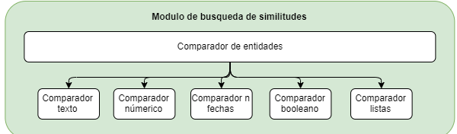
Descubrimiento. Discovery-Service. Modulo de búsqueda de similitudes
Comparador de entidades: Módulo que calcula la similitud entre entidades haciendo uso del resto de componentes de este módulo y de si mismo
Comparador de cadenas de texto: Calcula similitud de dos atributos de tipo cadena de texto según el consenso de los 14 algoritmos de comparación de cadenas implementados, según la algoritmia ya expuesta.
Comparador numérico: Calcula similitud de dos atributos de tipo numérico según la algoritmia ya expuesta.
Comparador de fechas: Calcula similitud de dos atributos de tipo fecha según la algoritmia ya expuesta.
Comparador booleano: Calcula similitud de dos atributos de tipo booleano según la algoritmia ya expuesta.
Comparador listas: Calcula similitud de dos atributos de tipo lista según la algoritmia ya expuesta.

Slide 12
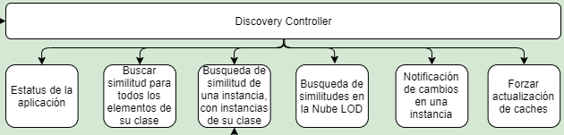
Descubrimiento. Discovery-Back. API REST I (Búsqueda de enlaces)
Búsqueda de similitud entre todos los elementos de una clase: Petición para realizar la comparación de todos los elementos de una clase para buscar duplicados (mismo backend) o elementos relacionados (links) en distintos backend insertados en los triple stores de los nodos.
Búsqueda de similitud a partir de un objeto : Calcula similitud entre el objeto pasado por parámetro y el resto de elementos de su misma clase. Esto, mediante la integración con la factoría de URIs, evita la creación de nuevos duplicados en los triple store
La factoría de URIs, recibe una petición para asignar una URI, por cada nuevo objeto que se quiere insertar, esta se comunica con la librería de descubrimiento para determinar si ese objeto ya existe en el triple store, dándose uno de estos casos:
No existe y por lo tanto se crea una nueva URI
Existe en el mismo nodo y se retorna la URI del objeto duplicado, y por lo tanto la acción a ejecutar será un UPDATE
Se detecta en otro nodo, y se realiza un INSERT y una operación de LINK, que vincula el objeto creado con el objeto similar, encontrado en otro nodo.
Búsqueda de similitudes en la Nube LOD: Orquesta las peticiones a el módulo LOD de la federación para obtener las instancias similares para un determinado nodo, triple store y clase. Las similitudes recibidas, se evalúan con el módulo de similitud, con el fin de garantizar el resultado, y se insertan en el triple store, y actualizan los enlaces (en ambas entidades).

Slide 13
Descubrimiento. Discovery-Back. API REST II (Control)
Estatus: Retorna el estado de la aplicación y los datos.
Notificación de cambios en una instancia: Este end point tiene como finalidad integrarse con el procesador de eventos, de forma que cuando se realice un cambio sobre un objeto en un Triple Store, ya sea una operación INSERT, UPDATE o DELETE, este tenga un método de comunicación con la librería de descubrimiento, que debe de:
Actualizar las estructuras de datos
Actualizar la cache
Actualizar la entidad almacenada en Elasticsearch
Forzar actualización de cache: Este endpoint fuerza a recargar las estructuras de datos, realizando las peticiones oportunas al triple store.

Slide 14
Federación.
El servicio de federación da una respuesta conjunta de la red HERCULES ante una consulta sobre el sistema a nivel global
Cada nodo de la red Hércules dispone de un nodo de federación.
Usa una estrategia P2P, donde el nodo origen de la petición, actúa como maestro agrupando los resultados de todas las peticiones
Las peticiones de realizan de forma concurrente, de forma que el tiempo necesario para obtener el resultado no es la suma de los tiempos de cada petición, sino el de la petición mas lenta (y el tiempo necesario para agrupar los resultados).
Usa el servicio Service Discovery para obtener la dirección del resto de nodos federados.
La librería de descubrimiento, añade tripletas de similitud entre entidades y estas son usadas en la agrupación de resultados.

Slide 15
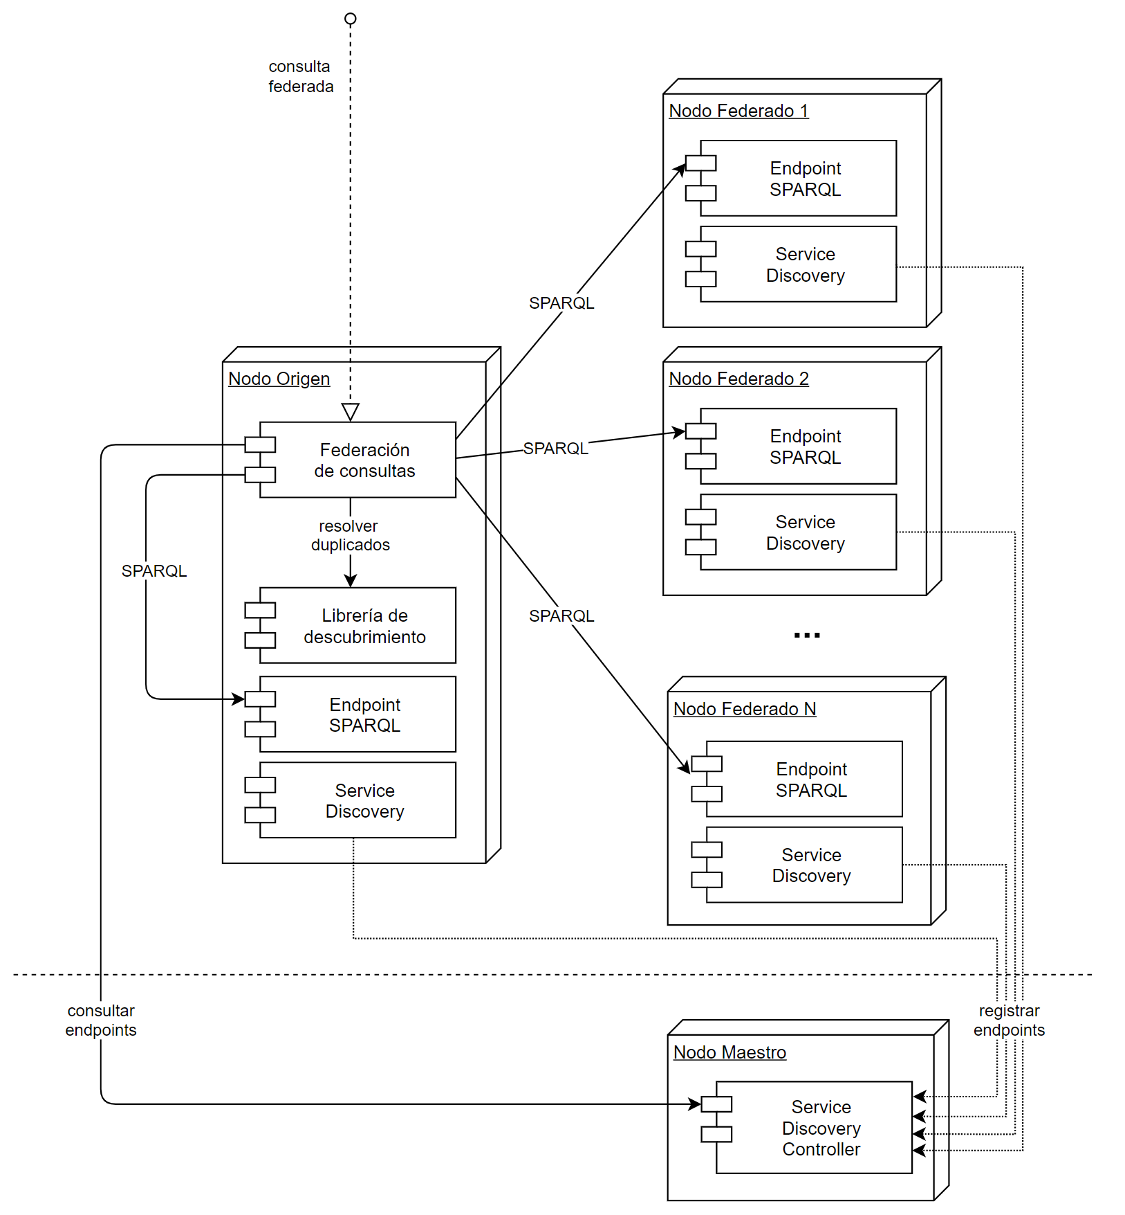
Federación II.
1
2
1.2
1.1
Notes:
Nodo que recibe la petición y en este caso actúa como maestro
1.1 Usa el Service Discovery para encontrar el resto de instancias de federación desplegadas
1.2 Se solicita a cada nodo Federado la ejecución de la consulta en su nodo, a través del Endpoint Sparql
Las respuestas son agrupadas en el nodo de Federación que recibió la consulta, y la respuesta agrupada es enviada al cliente

Slide 16
Federación. Modulo Fetch Data
Este módulo es el encargado de facilitar las tareas de obtención de datos a la librería de descubrimiento, realizando las siguientes tareas:
Obtener información de los nodos activos, por medio de una llamada al servicio Service Discovery
Realizar la/las llamadas necesarias a los nodos para obtener los resultados por medio de los conectores creados para tal efecto. Estos conectores pueden ser:
Endpoint SPARQL
API Rest (Trellis)
Paginar las peticiones y los resultados de forma que las consultas nunca puedan tumbar el sistema.
Agrupar los resultados.
Mapear los resultados en listas de objetos tipo TripleObjectSimplified, de forma que el proceso de conversión a objetos de tipo TripleObject en la librería de descubrimiento sea trivial y poco costoso.

Slide 17
Federación. Modulo de federación
Este módulo es el encargado de procesar las peticiones SPARQL a cada uno de los servicios federados disponibles de forma que realice las siguientes tareas:
Obtener información de los nodos activos, por medio de una llamada al servicio Service Discovery
Realizar la/las llamadas necesarias a los nodos para obtener los resultados por medio de los conectores Endpoint SPARQL creados para tal efecto.
Paginar las peticiones y los resultados de forma que las consultas nunca puedan tumbar el sistema.
Agrupar los resultados.
Dar el formato de salida esperado.

Slide 18
Federación. Modulo LOD
Este módulo de obtener datos de fuentes externas a la aplicación ASIO, por ejemplo API de SCOPUS, Wikidata….:
Implementa conectores a las fuentes externas
Interpreta la configuración de forma que puede obtener la información desde las fuentes de datos usando los conectores
Mapea los resultados obtenidos para hacer los resultados comparables con las entidades similares de la plataforma ASIO.
Retorna los resultado en un esquema conocido (TripleObjectLink) que la librería de descubrimiento puede interpretar.
La librería de descubrimiento, orquestara las acciones necesarias para almacenar los datos obtenidos en los triple stores:
INSERT: insertar los datos obtenidos desde fuentes externas en un named graph creado para tal efecto, de forma que sea posible recuperar los datos de los objetos ASIO, y los obtenidos por fuentes externas.
UPDATE: insertar tripletas de links entre los objetos ASIO, y lso insertados a partir de fuentes externas, apuntando unos a los otros

Slide 19
Federación. Dependencias
Dependencias con otros servicios:
MariaDB: Base de datos relacional, para almacenamiento persistente.
Dependencias con otros Microservicios
Service Discovery: Para obtener las ubicaciones del resto de módulos de federación en las peticiones Federadas
Configuración:
Fichero appication.yml: configuración de la aplicación
Fichero docker-compose.yml en directorio docker-devenv: configuración de contenedores docker para instalar el entorno.

Slide 20
Factoría de URIS.
La factoría de URIS, se encarga de asignar URIs, de acuerdo con el esquema de URIs establecido, a los recursos dentro de la plataforma ASIO. Esto implica:
Crear una URI nueva si el recurso es nuevo, o asignarle una URI existente, si el recurso ya existía en la plataforma ASIO
Para saber si el recurso es nuevo o no, la factoría de URIs ha de comunicarse con la librería de descubrimiento, para que esta determine si el recurso ya existía o no, en función de su similitud con otros recursos previamente almacenados (mediante una llamada al endpoint de Búsqueda de similitud a partir de un objeto)

Slide 21
Factoría de URIS . Dependencias
Dependencias con otros servicios:
MariaDB: Base de datos relacional, para almacenamiento persistente.
Dependencias con otros Microservicios
Librería de descubrimiento: Para determinar si una determinada instancia existe ya o no dentro de los recursos ASIO
Configuración:
Fichero appication.yml: configuración de la aplicación
Fichero docker-compose.yml en directorio docker-devenv: configuración de contenedores docker para instalar el entorno.

Slide 22
Service Discovery.
El Service Discovery actúa como repositorio donde los servicios puedan registrarse de forma que se posible obtener sus ubicaciones en los distintos nodos que pudiesen estar desplegados. Para ellos ofrece servicios que permiten:
Registrar servicios
Registrar endpoints a los que será posible atacar desde otros nodos
Obtener servicios y endpoint desplegados en otros nodos

Slide 23
Factoría de URIS . Dependencias
Dependencias con otros servicios:
MariaDB: Base de datos relacional, para almacenamiento persistente.
Dependencias con otros Microservicios
No
Configuración:
Fichero appication.yml: configuración de la aplicación
Fichero docker-compose.yml en directorio docker-devenv: configuración de contenedores docker para instalar el entorno.

Slide 24
Event Processor.
El event processor es el servicio encargado de recibir por medio de mensajes asíncronos en una cola Kafka, los cambios que han de ser persistidos en el triple store. Para ello realiza las siguientes tareas:
Hace las trasformaciones necesarias en los datos para que estos puedan ser almacenados en el Triple Store correspondiente, entre ellas solicitar las URIS necesarias a la Factoría de URIS.
Orquesta las peticiones a los distintos Triple Store Adapter para que estos puedan persistir los datos

Slide 25
Event Processor. Dependencias
Dependencias con otros servicios:
MariaDB: Base de datos relacional, para almacenamiento persistente.
Kafka: Cola de mensajes para suscripción y publicación en topics.
Dependencias con otros Microservicios
Factoría de URIS: Para obtener la URIs de los recursos
Triple Store Adapters: Para persistir los recursos en los Triple Stores
Configuración:
Fichero appication.yml: configuración de la aplicación
Fichero docker-compose.yml en directorio docker-devenv: configuración de contenedores docker para instalar el entorno.

Slide 26
Triple Store Adapter.
Son los conectores para persistir las instancias en los Triple Stores definidos
Hay tantos como triple stores

Slide 27
Triple Store Adapter. Dependencias
Dependencias con otros servicios:
Triple Store: Base de datos de grafos RDF, para almacenamiento persistente.
Kafka: Cola de mensajes para suscripción y publicación en topics.
Dependencias con otros Microservicios
No
Configuración:
Fichero appication.yml: configuración de la aplicación
Fichero docker-compose.yml en directorio docker-devenv: configuración de contenedores docker para instalar el entorno.

Slide 28
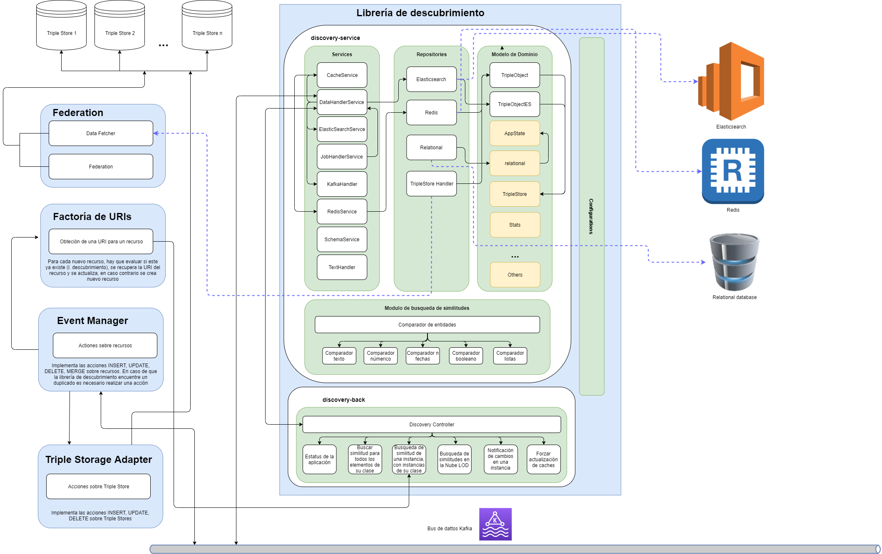
Arquitectura: Integración de servicios
1.3
1.1
3.2
1
1.3
3.1
4
3
4
1.2
1.3
1.1
3.4
3.3
3.5
2
2
2
3.4
Notes:
El data Handler gestiona la petición de datos a:
1.1 La cache REDIS por medio los servicios CacheSerce y RedisService
1.2 Petición de datos desde el triple store a partir del Repositorio TripleStorage que invocara al modulo DataFetcher de la Federación
1.3 Actualización de datos en las caches, memoria y en elasticsearch
2. La aplicación recibe peticiones de búsqueda de similitud por medio de sus APIs
3. Las peticiones son gestionadas por el Servicio JobHandlerService, de forma que
Si son peticiones síncronas, se procesan inmediatamente
Si son asíncronas se añaden a una cola FIFO, que las procesara en cuanto sea posible
3.1 Se reduce el espacio de búsqueda por medio del ElasticSearchService
3.2 Se aplican deltas si procede por medio del CacheService
3.3 Con los resultados obtenidos, se aplica la comparación de entidades
3.4 Para las similitudes encontradas, se propagan las acciones correspondientes por la cola Kafka
3.5 El event manager las procesa, y las propaga al los Tripe Storage Adapters que finalmente los persisten el los triple store
4. La respuesta se notifica al cliente que solicito la petición, bien por un Webhook, bien por cola Kafka

Slide 29
Documentación: https://github.com/HerculesCRUE/ib-asio-docs-/blob/master/entregables_hito_2/libreria_descubrimiento/Librer%C3%ADa%20de%20descubrimiento.md
Repositorio: https://github.com/HerculesCRUE/ib-discovery , https://github.com/HerculesCRUE/ib-federation

